Slide 1
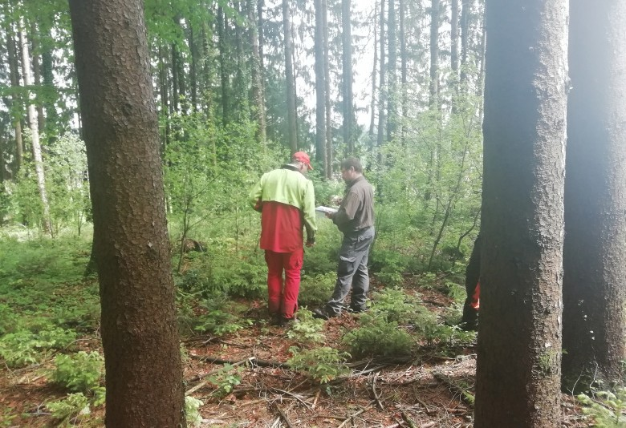

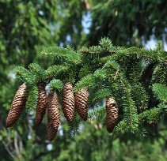



Besitzen Sie Wald?
Ansprechpartner finden
Sie sind Waldbesitzender aber...
... haben einfach keine Zeit, sich um Ihren Wald zu kümmern.
... Es fehlt Ihnen an Fachinformationen und Sie wissen nicht an wen Sie sich wenden können.
komsilva
... Ihr Wald ist so klein, dass Sie glauben eine Bewirtschaftung lohnt sich gar nicht.
... Sie schaffen es nicht, die körperlich sehr
schwere Waldarbeit selbst zu übernehmen.
Dann...
wenden Sie sich an Ihren örtlichen Forstwirtschaftlichen Zusammenschluss (FWZ).
Beratung vor Ort
Wenn es um Ihren Wald geht
Die Fachleute in Ihrem forstwirtschaft- lichen Zusammenschluss vor Ort unter- stützen Sie bei jeder Frage
rund um Ihren Wald.
Wie finden Sie
Ihren zuständigen Zusammenschluss?
Wenn es um Ihren Wald geht
Auskünfte erteilen die Waldbesitzerver- bände Ihres Bundeslandes.
Die für die Privatwaldberatung zustän- digen Förster der staatlichen Forstver- waltungen der Länder erteilen ebenfalls Auskunft über die örtlichen Forstbetriebs- gemeinschaften.
Die zuständigen Kommunalverwaltun- gen kennen i.d.R. die für die Gemeinde zuständige Forstbetriebsgemeinschaft.
Gemeinsam stark-
Forstwirtschaftliche Zusammenschlüsse
www.komsilva.de
Damit die Arbeit in Ihrem Wald Früchte trägt
Thema | www.komsilva.de
Thema | www.komsilva.de

Slide 2
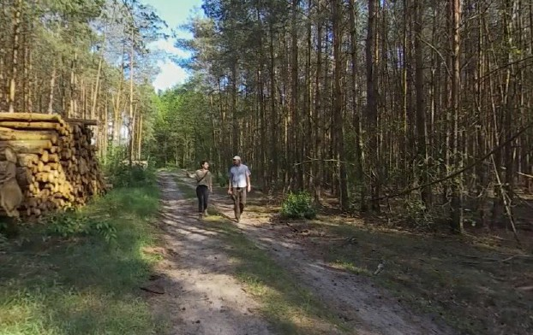
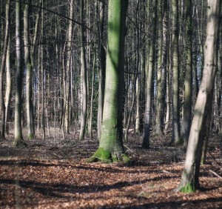



Hintergrund
Vorteile
Individuelle Betreuung
Was ist ein Forstwirtschaftlicher Zusam-
menschluss?
Das Bundeswaldgesetz unterscheidet zwischen anerkannten Forstbetriebsge- meinschaften, Forstbetriebsverbänden und anerkannten Forstwirtschaftlichen Ver- einigungen. Regional gibt es noch ein- mal Unterschiede in der Bezeichnung und Rechts- sowie Organisationsstruktur dieser Forstwirtschaftlichen Zusammenschlüsse. Eines haben sie aber alle gemeinsam:
Sie bündeln die Interessen kleiner Wald-
besitzer.
Die Aufarbeitung eines Sturmwurfes geht auf größerer Fläche viel besser als auf einer kleinen, Sie können nicht nur die Kosten für die Aufarbeitung teilen, sondern auch ihr Holz gemeinsam ver- markten und so bessere Preise erzielen.
Ihr Nachbar hat den Käfer im Wald – In Ihrem FWZ erfahren Sie sofort davon und können gemeinsam handeln.
Sie haben einen Schwarzstorch in Ihrem Wald entdeckt? Helfen Sie gemeinsam mit Ihren Nachbarn ihn zu schützen und zu halten.
Sie wollen Ihr eigenes Brennholz ma- chen, aber Ihnen fehlt das nötige Gerät dafür? Leihen Sie es bei Ihrem FWZ – hier können Sie auch gemeinsam mit anderen Waldbesitzenden einen Motor- sägenkurs oder andere Fortbildungen besuchen.
Sie möchten Ihren Wald klimagerecht umbauen – Ihr FWZ berät Sie zu Baum- arten und Standorten und auch hier sind größere Bestellmengen bei Pflan- zen günstiger als kleine Mengen.
Durch Ihr Waldstück führt kein Weg? Dann legen Sie in Zusammenarbeit mit Ihren Waldnachbarn und Ihrem Förster einen an.
Wir unterstützen Sie gern (Foto: TwinC/UNIQUE)
Sie möchten wissen, wie es um Ihren Wald steht? Dann lassen Sie sich von uns BERATEN.
Sie wollen, dass sich in Ihrem Wald etwas tut? Dann lassen Sie sich von uns BETREUEN.
Sie möchten alles über Ihren Wald wissen?
Dann LERNEN Sie von den Fachleuten in Ihrem FWZ.
In Zusammenarbeit mit anderen Waldbe- sitzenden die Nachteile kleiner Wald- besitzflächen und Besitzzersplitterung überwinden
Ein konsequent gepflegter Wald ist resis- tenter gegenüber Schadereignissen
Erfahrungsaustausch unter den Wald- besitzenden und professionelle Beratung durch den Betreuer
Höhere Holzpreise erzielen durch gemeinsame Holzvermarktung mit Ihren Waldnachbarn
Sehen Sie den Wald vor lauter Bäumen? - wir
helfen dabei
Waldbesitzende aus einer Region schließen sich so zusammen und unterstützen einan- der gegenseitig.
Meist gibt es einen ehrenamtlichen Ge- schäftsführer aus der Reihe der Waldbesitz- enden und einen hauptamtlichen fachlich voll ausgebildeten Förster.
Thema | www.komsilva.de
www.komsilva.de
Thema | www.komsilva.de
fo r es t ry a nd l and us e

